Slide 1
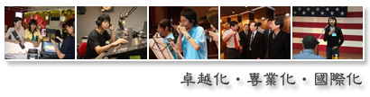
國科會103年度大專學生研究計畫
指導及申請說明會
報告人：林芸瑛
研究發展處
102年12月6日

Slide 2
賀!!
本校申請102年度國科會大專學生研究計畫件數共395件，核定通過80件，僅落後台大、成大位居全國第三，蟬聯綜合私校第一名。
Notes:
恭喜各位，希望保持良好記錄

Slide 3
本校近三年大專學生研究計畫
申請及核定統計表
年度 | 100 | 101 | 102
全校通過件數 | 73 | 84 | 80
全校申請件數 | 374 | 366 | 395
通過比率 | 19.52% | 22.95% | 20.25%
3
Notes:
恭喜各位，希望保持良好記錄

Slide 4
國科會補助宗旨
行政院國家科學委員會為提早培育儲備基礎科學、應用科學、人文社會科學之優秀研究人才，鼓勵公私立大專院校學生執行研究計畫，以加強研究、實驗、實作之能力而設置之補助計畫。

Slide 5
103年度國科會補助大專學生研究計畫
作業時程
時 間 | 事 項 | 承辦單位
102年10月 | 教學卓越計畫推動獎勵大專生申請國科會研究計畫 | 教學卓越辦公室
11月 | 通過初審、每件核發獎勵金3000元 | 教學卓越辦公室
11~12月 | 辦理計畫指導及申請說明會 | 教學卓越辦公室、研發處
12月底 | 國科會公函徵求計畫 | 研發處
103年1月 | 公告申請相關規定及截止期限 | 研發處
2月17日 | (本校開學日)
2月下旬 | 製作計畫書及文件、線上申請 | 研發處
2月下旬 | 截止日前彙整送出 | 研發處
6月中、下旬 | 公告計畫核定，補助金最高47000元 | 國科會
103年7月1日 ~ 104年2月28日 | 計畫執行（8個月） | 國科會
104年3月31日 | 成果報告上傳、結案 | 國科會
104年4月~ | 審查 | 國科會
104年7月 | 公布研究創作獎名單 | 國科會
5
Notes:
恭喜各位，希望保持良好記錄

Slide 6
申請資格
(一)學生：
已獲得指導教授承諾指導研究，學業成績優良，並具備下列資格者(但於研究期間已不具大專學生資格者不得申請)：
  1. 公私立大學院校2年級以上在學學生（含申請時)，應屆畢業生須檢附延畢緩修證明。
  2. 研究生、陸生不得申請。
  3.本申請案為學生自發性研究計畫，每一件申請案僅能由1位學生提出申請，同一年度以申請一件為限。

Slide 7
申請資格(續)
(二)指導教授：
1.須為本校專任教師，符合國科會專題研究計畫主持人資格，且願意指導學生從事研究工作者。
2.每位指導教授每年度以指導2位學生為限。
3.學生研究構想題目及研究範圍，須與指導教授專長相符。
* 但曾指導學生執行本項研究計畫而未繳交研究成果報告者，國科會不再受理其擔任指導教授之申請案。

Slide 8
國科會受理時間
每年約1月份國科會開始受理各大專院校申請(依來文規定)。
預計103年2月中、下旬需完成計畫撰寫並上傳檔案(線上作業)。
備註：下學期於103.2.17開學

Slide 9
計畫書內容(參考102年度格式)
計畫申請書C801
研究計畫內容 C802（下載後上傳）
教授指導初評意見表C803 （下載後上傳）

Slide 10
計畫書撰寫重點
計畫書撰寫是否具體詳盡？
研究方法及步驟之可行性？
文獻收集之完備性？
預期成果之明確性？
文字、打字和排版品質是否正確?
研究計畫之構想不得涉有違反學術倫理情事。

Slide 11
國科會大專學生研究計畫
WWW 線上申請作業使用注意事項

Slide 12
學生必須完成事項
綜合資料表(申請書)C801-> 系統產生
計畫書撰寫 C802-> 最重要部分(不超過10頁)
上傳歷年成績單正本 -> 申請、掃描上傳(至102學年度上學期止，轉學生須附原學校成績單)須有本校教務處 戳章
請通知指導老師完成上傳指導教授初評意見表C803
P.S.所有上傳附件務必需清晰可辨識，資料不全或模糊者將予以退件。

Slide 13
系統操作說明
國科會 網址
http://web1.nsc.gov.tw/

Slide 14
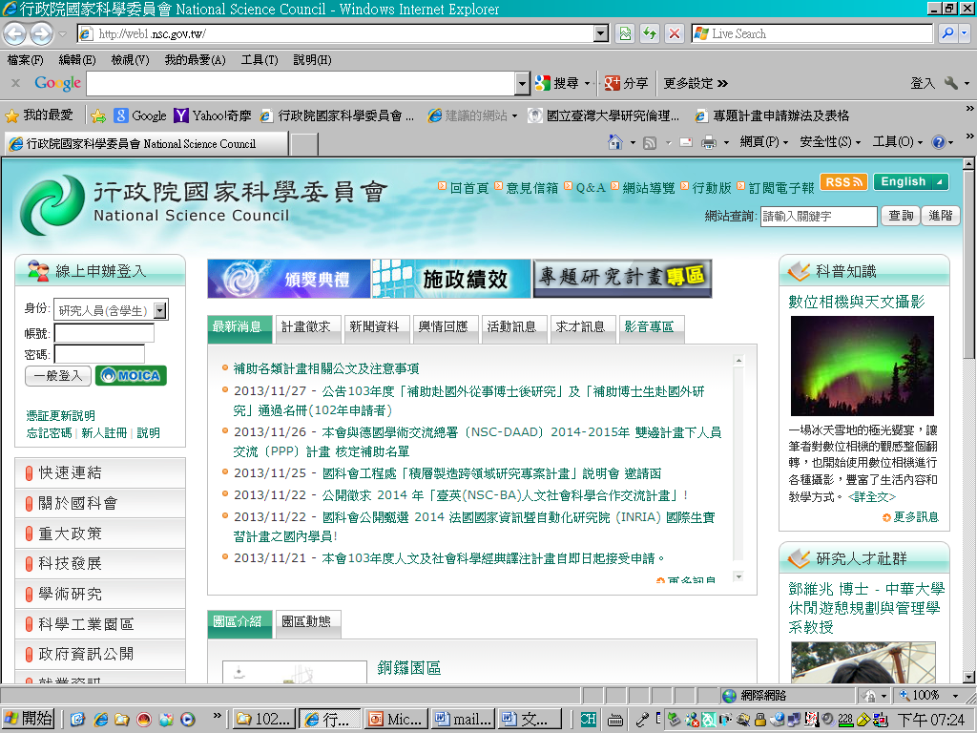
為取得帳號密碼，點選【新人註冊】

Slide 15
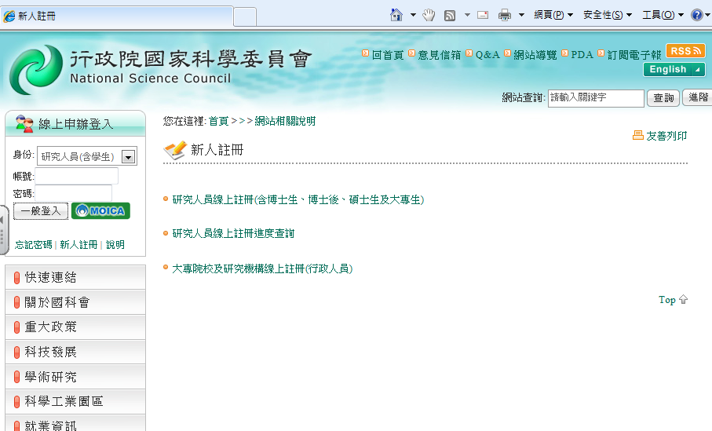
點選【研究人員線上註冊】

Slide 16
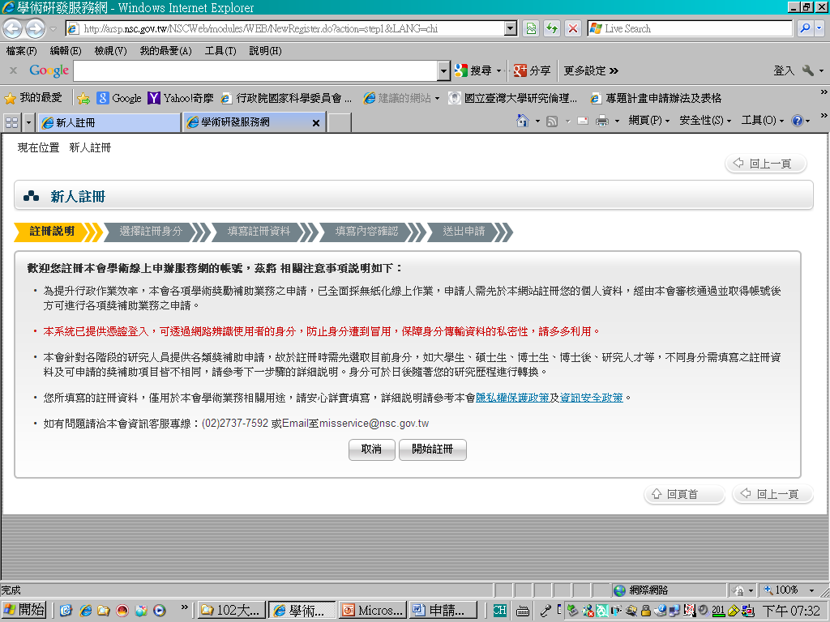
點選【開始註冊】

Slide 17
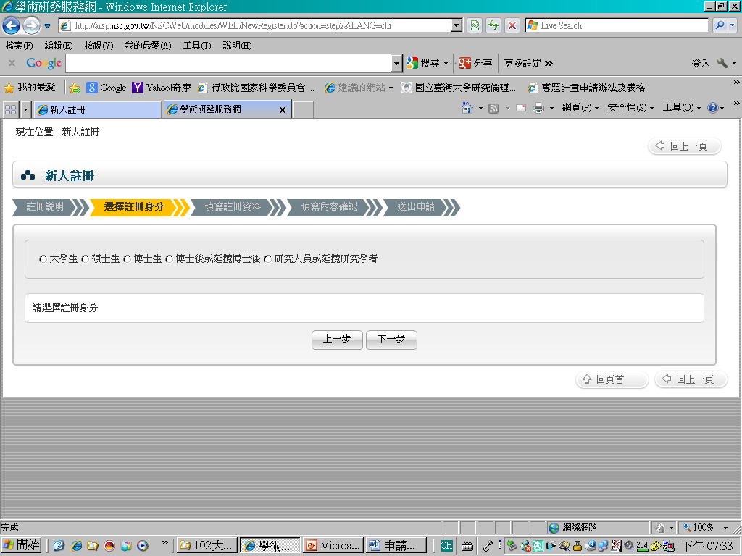
選擇身分 點選【大學生】

Slide 18
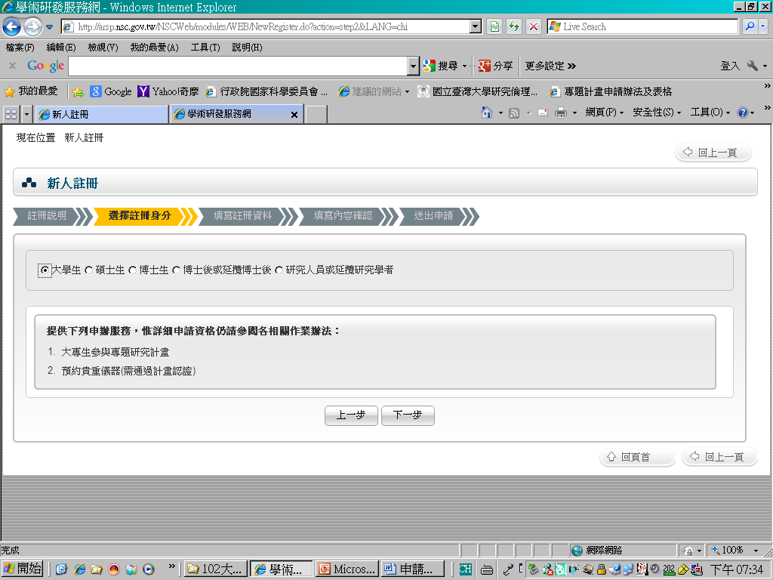
出現選項

Slide 19
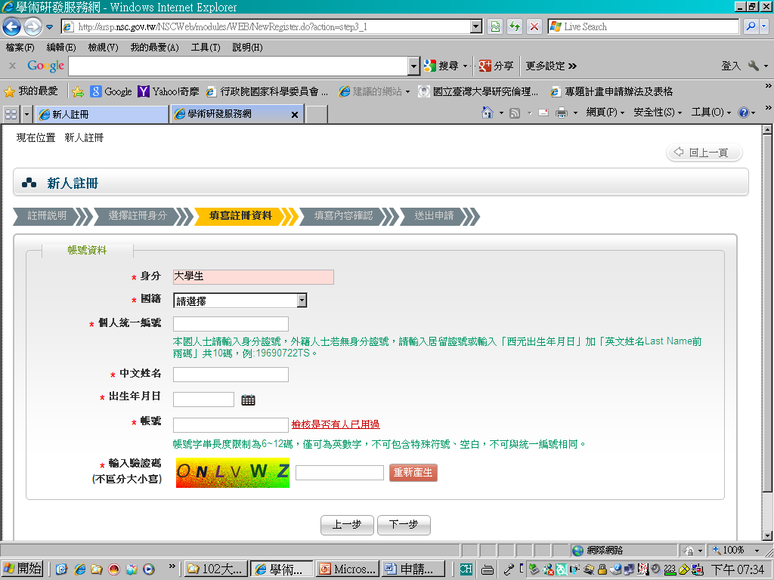
輸入個人基本資料

Slide 20
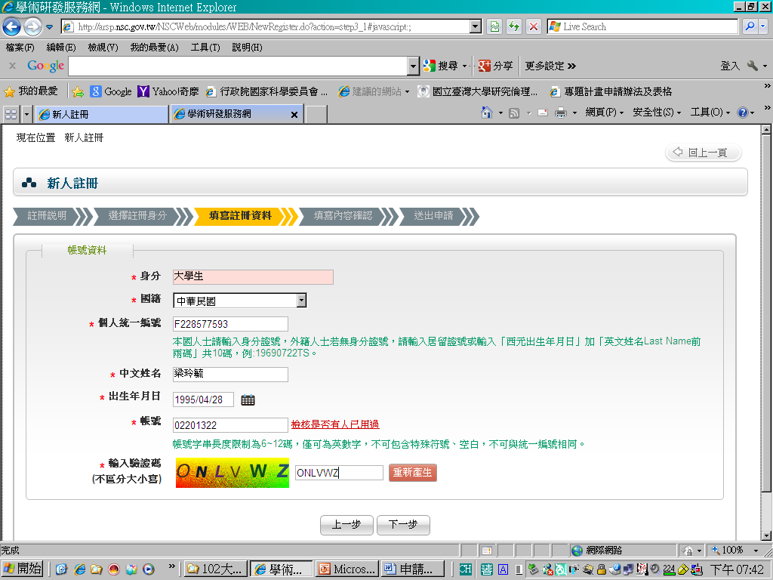
輸入驗證碼

Slide 21
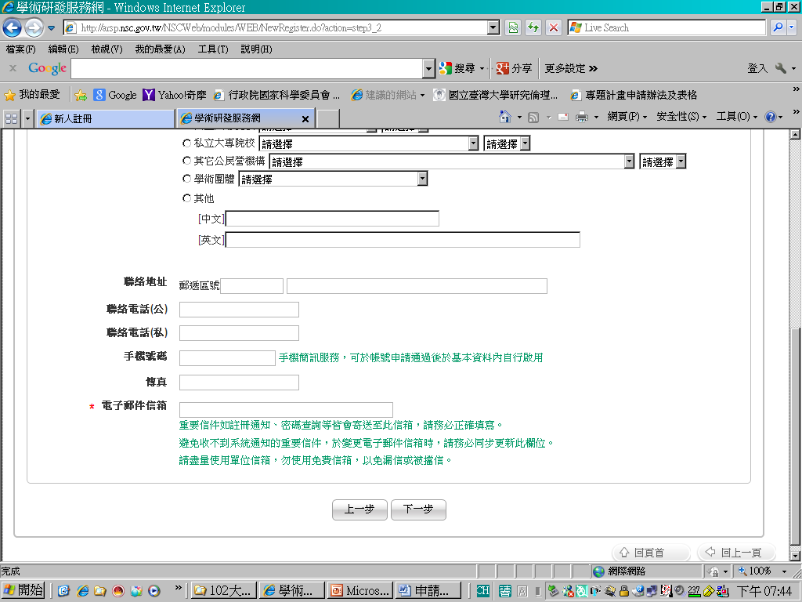
選擇學校系所、填寫電子郵件、聯絡電話

Slide 22
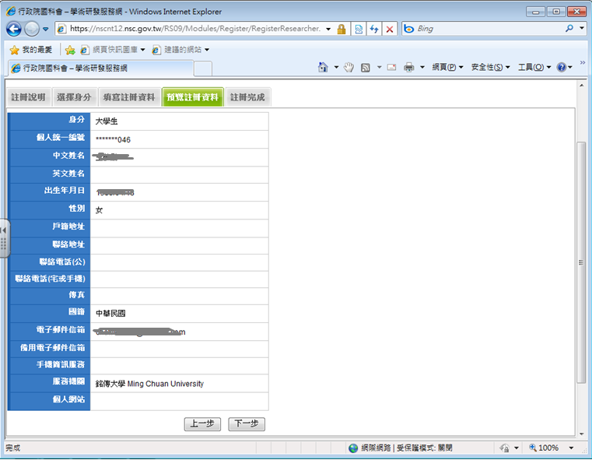
預覽無誤後，點選【下一步】

Slide 23
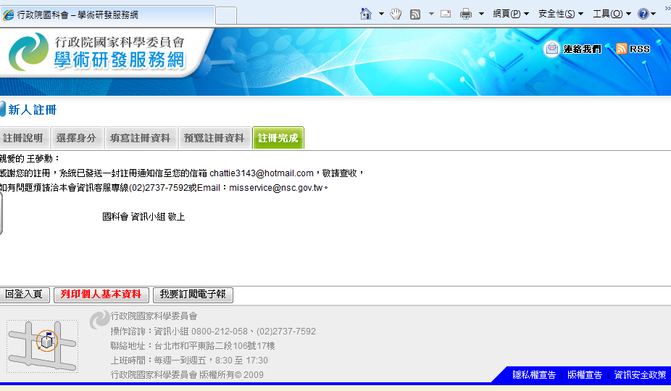
註冊完成

Slide 24
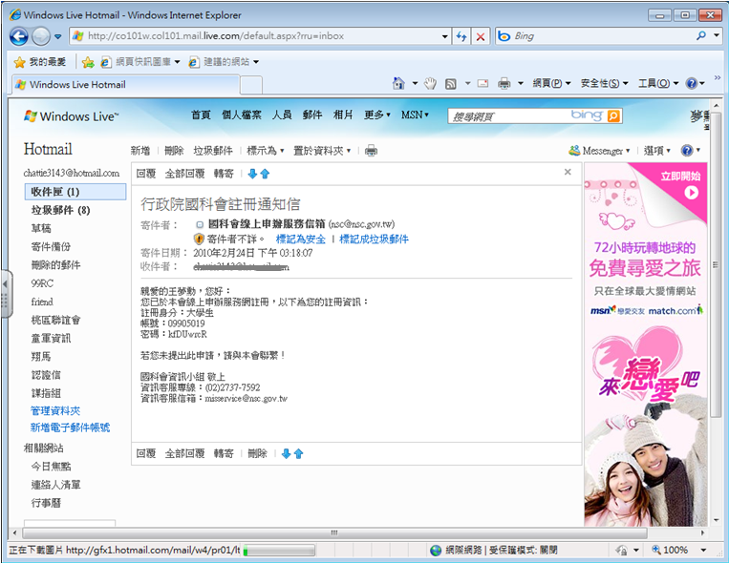
接收個人電子郵件，通知帳號/密碼

Slide 25
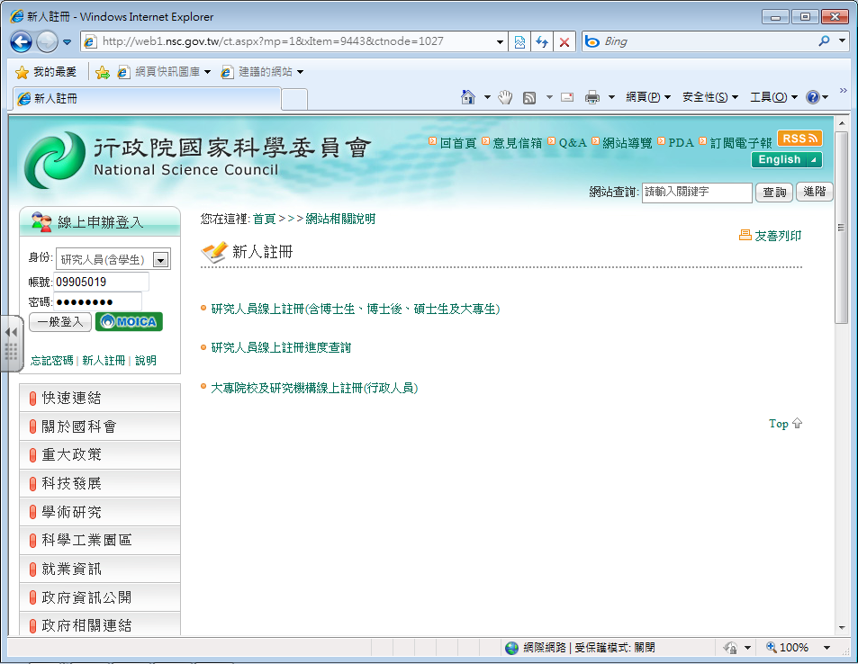
輸入帳號密碼，點選【一般登入】

Slide 26
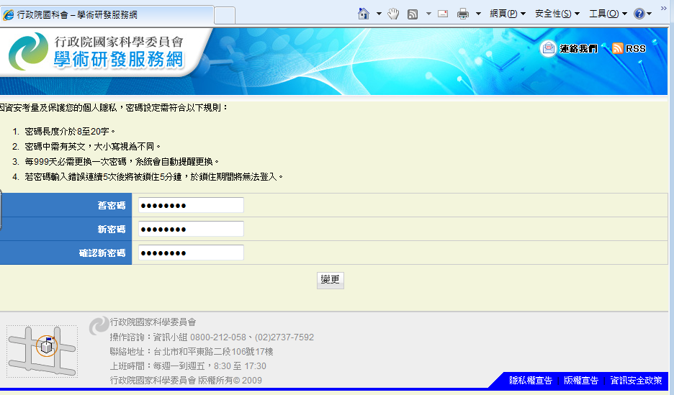
第一次登入，更改密碼

Slide 27
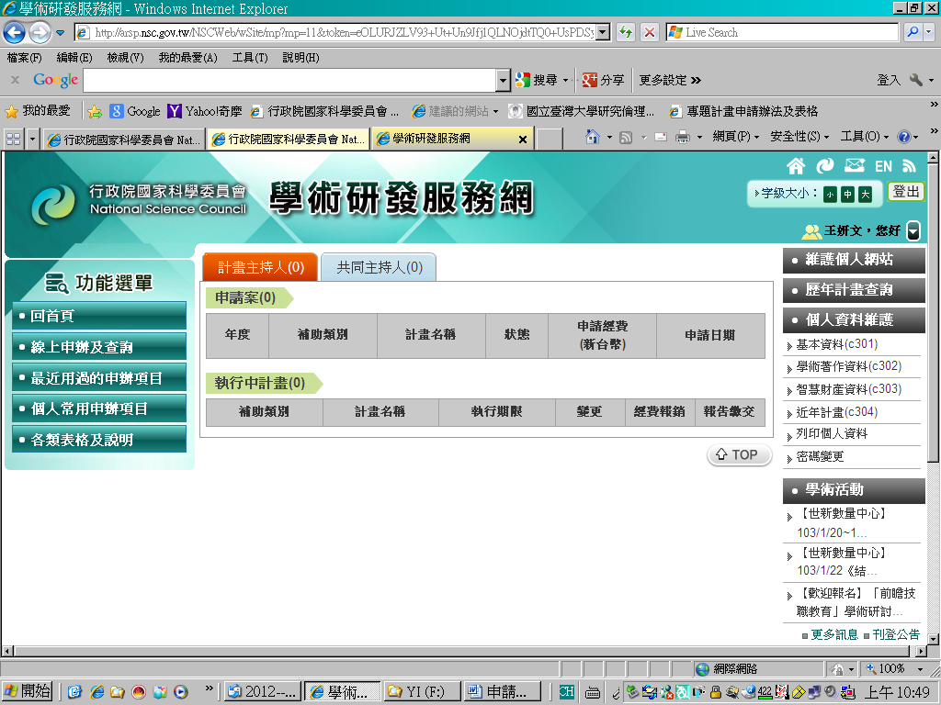
選擇【功能選單—線上申辦項目】

Slide 28
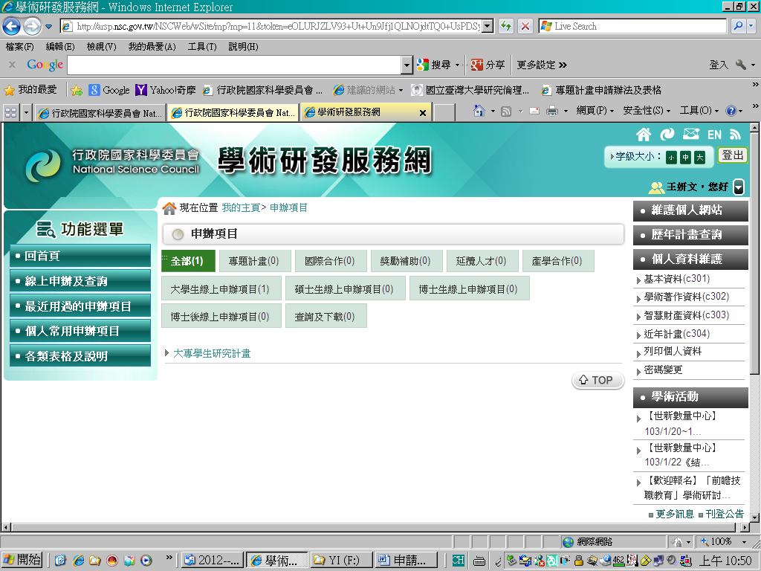
點選【大專生線上申辦項目】

Slide 29
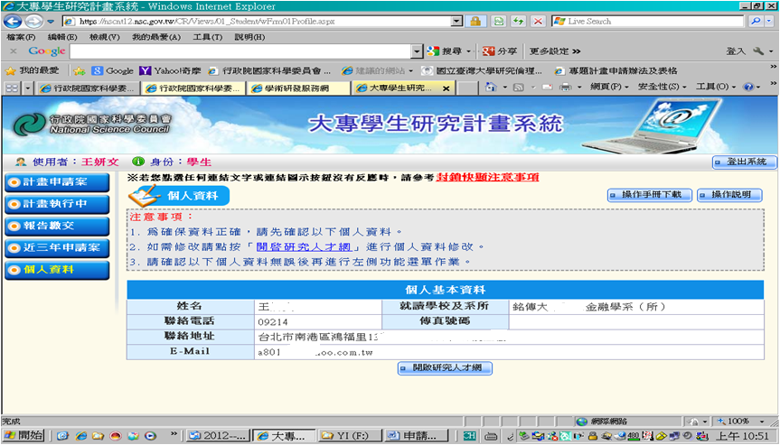
點選【計畫申請案、確認個人資料】

Slide 30
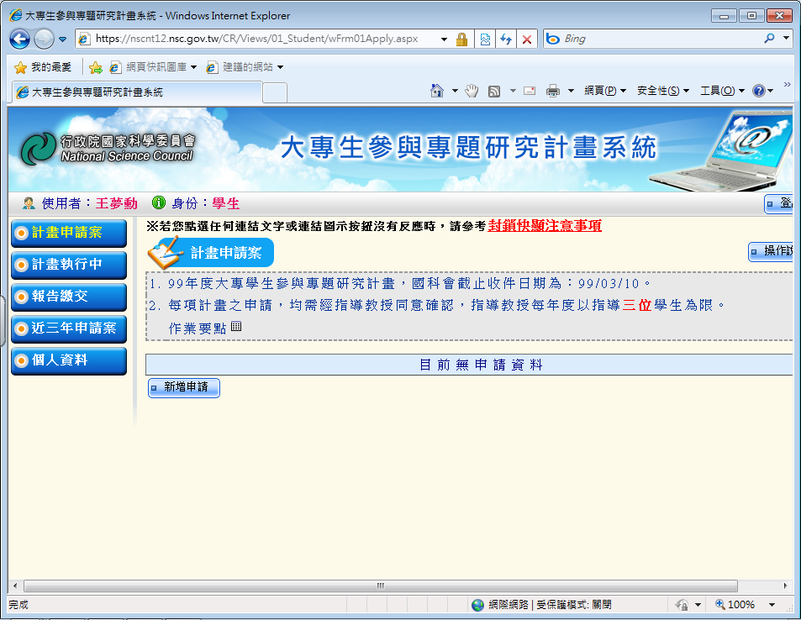
點選【新增申請】

Slide 31
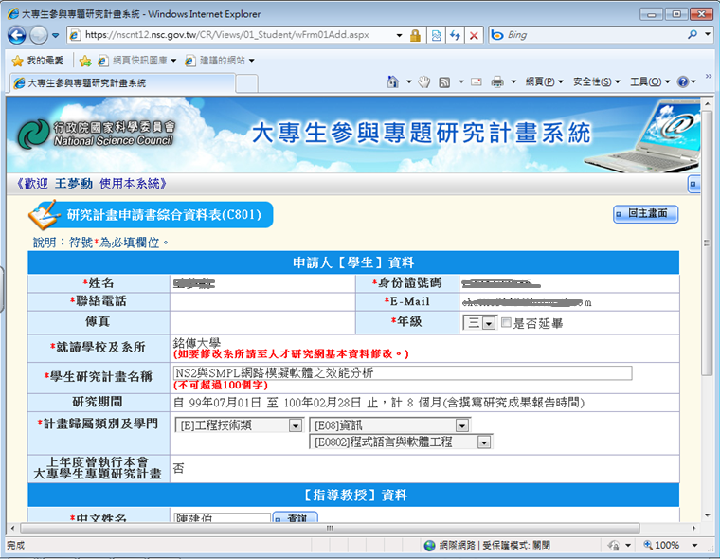
填選年級、計畫名稱、學門類別

Slide 32
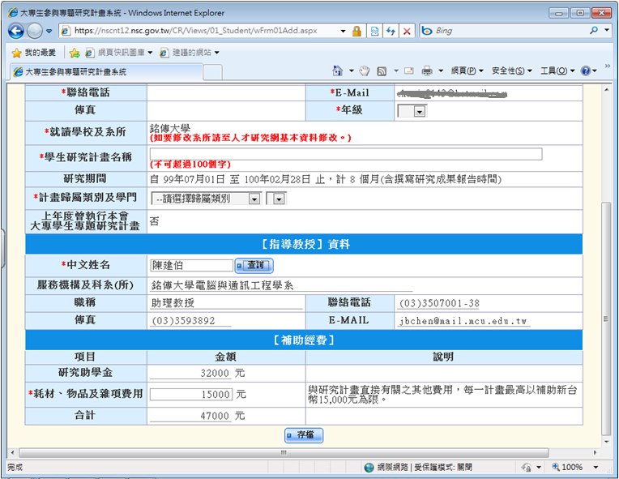
填寫指導教授姓名，點選【查詢】
教師資料自動帶出，輸入耗材金額

Slide 33
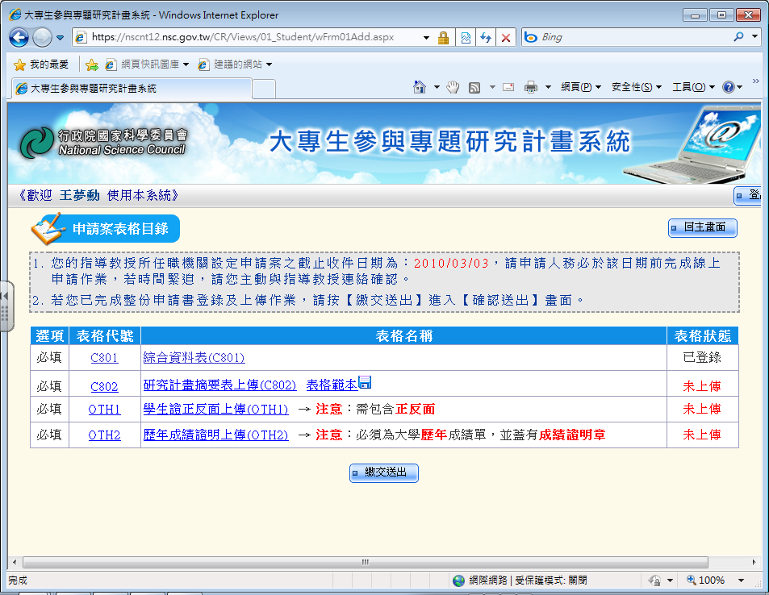
【各類表格上傳】
33

Slide 34
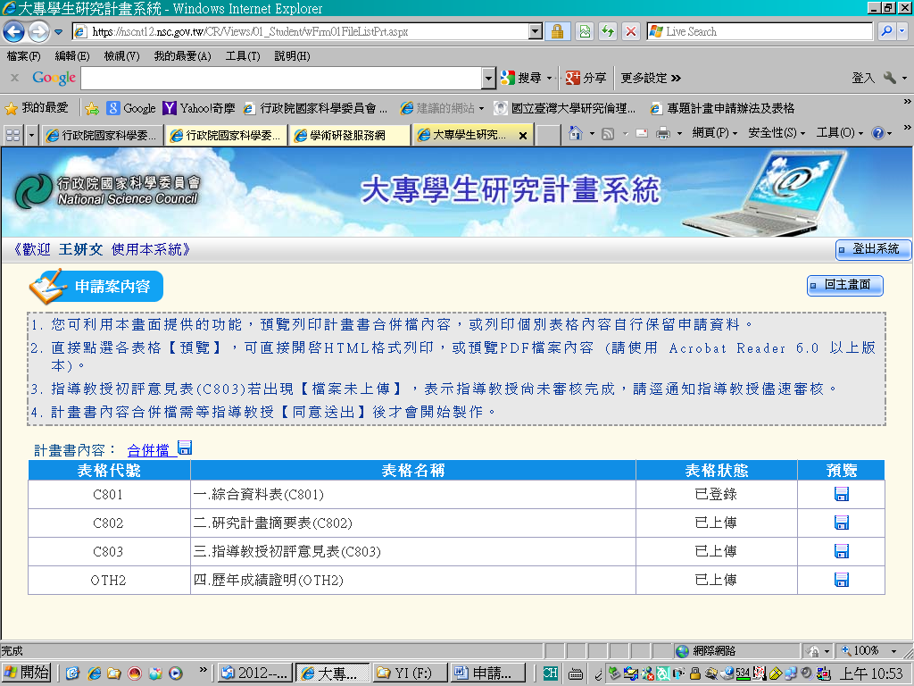
計畫書內容、表格狀態、合併檔

Slide 35
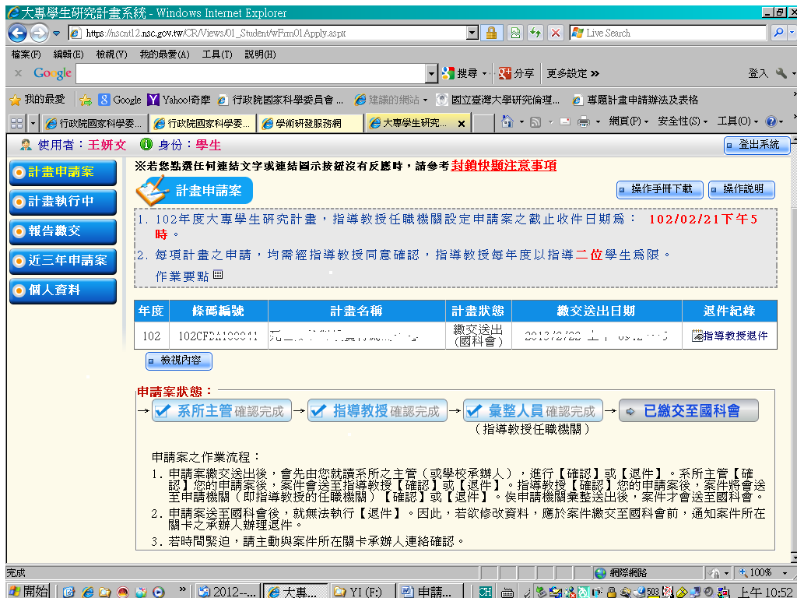
計畫案檢視

Slide 36
繳交送出及修正
申請人於申請書製作完畢後，請按「繳交送出」，表C801 資料會傳送至系所主管(或學校承辦人)，此時申請人即無法再作任何修改。
若需修改資料，必須來電通知並等待「退件」後。
修正完畢後必須再按「繳交送出」，仍須再經過【指導教授】確認、送出→經【研發處彙整人員】審核確認。
請申請人隨時注意計畫狀態，直到送出國科會才算完成申請。

Slide 37
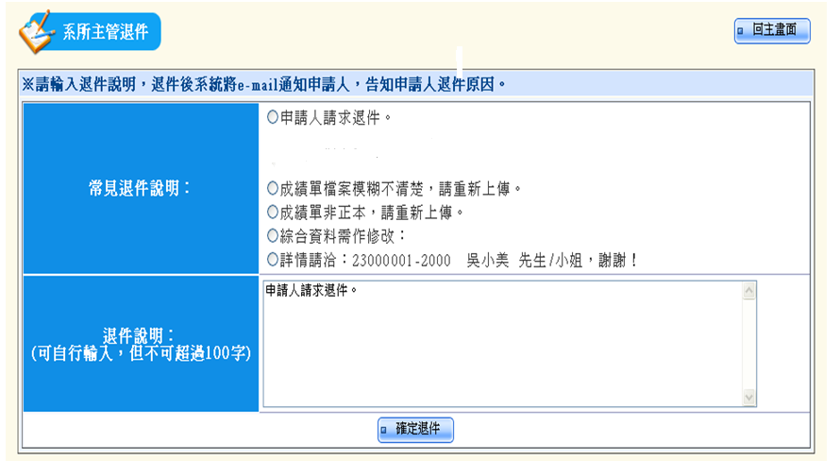
常見退件情況

Slide 38
系統作業流程
學生--填寫綜合資料、撰寫計畫書線上送出
上傳附件需包含：
資料不符
退件
計畫書C802
全部成績單(正本掃描)
研發處--(代替系所初審)
審查學生資格、學生成績單
指導教授--完成初評意見表上傳C803
研發處彙整名冊
國科會

Slide 39
聯絡管道
國科會線上系統操作諮詢：
請電洽國科會客服專線資訊小組:
02-27377592
校內諮詢：
02-28824564
  研發處#2651
  教學卓越辦公室#2543

Slide 40
提醒事項
本計畫線上作業系統尚未開放，目前學生僅可先申請帳號、密碼(待國科會來函公告)。
如先輸入計畫書，則會以前一年度計畫案認列，造成103年度無計畫顯示。
學生與指導教師務必於國科會規定截止日前完成計畫書撰寫並上傳相關檔案(線上作業)。
確切申請時間將依國科會來函規定時間為準，屆時務必請同學密切注意學校公告。

Slide 41
Q&A
承辦單位：研究發展處研究暨產學組
承 辦 人：林芸瑛
聯絡電話：（02）2882-4564 分機：2651
電子信箱：yiling@mail.mcu.edu.tw

